Slide 1
Criar VPC com NAT para Sub-net Publica
Notes:
How to Use
This document is both a Student Guide and an Educator Guide. Print the Student Guide as a PDF for distribution to your students. You can also print this Educator Guide (see instructions below).
Printing Student Guide
Click View > Normal
Windows:
File > Export > Create PDF
Mac
File > Export > File Format: PDF
Printing Educator Guide
Click View > Notes Pages
File > Print > Layout: Notes
Objetivo:
Este Guia de atividades para educadores de criação de nuvem privada virtual foi desenvolvido como parte das ofertas de conteúdo do AWS Educate. O objetivo deste guia é fornecer aos educadores avisos e atividades de extensão em apoio às atividades na nuvem.
Descrição:
Este Guia do Educador enquadra a atividade “Criando uma nuvem privada virtual”.
Quais são os objetivos do Guia de atividades do educador de criação de uma nuvem privada virtual (VPC)? Ao usar o Guia, os educadores serão capazes de:
Compreenda as metas da atividade e os objetivos de aprendizagem
Compreenda os principais conceitos e terminologia da atividade
Facilite a aprendizagem do aluno antes, durante e depois da atividade
Avalie o conhecimento VPC dos alunos
Conteúdo do guia:
Atividades de preparação
Ativar conhecimento prévio
Discussão pré-atividade
Facilitação de atividades
Estratégias de Alfabetização
Instruções de linguagem
Saindo
Verificando a compreensão
Assessments
Principais conceitos e terminologia
Específico da Tarefa
Baseado em desempenho
Relatório de atividades e atividades de extensão
Discussão pós-atividade
Representar Conceitos
Atividades de extensão
Recursos adicionais
Use este recurso para começar a usar o Amazon VPC:
Guia de primeiros passos (https://docs.aws.amazon.com/vpc/latest/userguide/what-is-amazon-vpc.html).

Slide 2



Virtual Private Network
Leia-me
ANTES DE COMEÇAR
Aqui estão algumas informações importantes que você deve saber antes de iniciar esta atividade prática.
Parabéns!
Você é o mais novo funcionário da BitBeat. Somos uma nova empresa que planeja conquistar a indústria fonográfica e o mundo com nosso novo produto BitBanger, um aplicativo de mixagem de música baseado na web.
A empresa está se preparando para um lançamento oficial.
Estamos operando com um orçamento apertado.
Estamos indo para a nuvem, o que significa que precisamos de uma rede em nuvem que possamos usar para hospedar nosso site público, nosso site interno, e-mail, e que forneça aos nossos funcionários acesso a recursos como impressoras e ferramentas e informações privadas.
É aí que você entra. A BitBeat o contratou para configurar sua infraestrutura. Você já reuniu os requisitos do BitBeat e está pronto para começar.
Tempo da atividade: 60 min
Requisitos: você deve ter uma conta AWS Educate. . Se você não se registrou para uma conta do AWS Educate, siga as instruções fornecidas na página do Educate.
Obtendo ajuda: se você tiver problemas ao concluir esta atividade, pergunte ao seu instrutor.
Notes:
Ativar conhecimento prévio
Prompts potenciais:
Pessoalmente (IP)
Diga: Com um parceiro, discuta sua experiência e / ou conhecimento de redes virtuais.
Discutir: Peça aos alunos para compartilharem suas experiências / conhecimentos com o grupo.
Pergunte: Alguém já construiu uma infraestrutura escalonável usando AWS antes?
Diga: Conte-nos mais sobre como você construiu sua infraestrutura.
[se os alunos não estão familiarizados com redes virtuais e / ou infraestruturas escalonáveis ​​da AWS, diga a eles para não se preocuparem, e que eles farão o aprendizado prático nesta atividade para aprender mais.]
Online (O)
Prompt: escreva suas anotações ou compartilhe no chat sua resposta ao seguinte prompt (isso também pode ser feito como um pré-trabalho, junto com o prompt de discussão a seguir):
Qual é a sua experiência e / ou conhecimento em redes virtuais? Se você construiu uma infraestrutura escalonável usando AWS no passado, descreva sua experiência. Não se preocupe se você não tiver experiência em construir uma infraestrutura escalável - você aprenderá mais sobre isso e redes virtuais nesta atividade de aprendizado prático.
Pergunte: Quantos de vocês já tiveram experiência com redes virtuais?
[escolha um aluno]
Diga: Conte-nos mais sobre sua experiência.
Pergunte: Alguém já construiu uma infraestrutura escalonável usando AWS antes?
[escolha um aluno, se aplicável]
Diga: Conte-nos mais sobre o que você construiu.
[se os alunos não estão familiarizados, diga-lhes que não
se preocupar e que eles estarão praticando o aprendizado nesta atividade para aprender mais.]
Discussão pré-atividade (IP)
Faça pares com os alunos ou peça-lhes que trabalhem em pequenos grupos e, a seguir, discuta em classe. Deixe os alunos saberem que eles serão capazes de responder a essa pergunta com confiança após a conclusão da atividade.
Aviso pré-atividade: (O)
Leia o cenário e responda ao prompt em suas notas. (Isso também pode ser feito como trabalho de pré-atividade com as perguntas “Ativar Conhecimento de Fundo”.)
Informações básicas para informar as respostas:
As redes virtuais permitem que as máquinas virtuais se comuniquem umas com as outras. Amazon VPC é a camada de rede do Amazon EC2. Uma nuvem privada virtual (VPC) é uma rede virtual dedicada à sua conta AWS. Amazon Web Services tem escalabilidade embutida; ele oferece muitos serviços para ajudar a aumentar ou diminuir os aplicativos, dependendo dos requisitos de recursos.
Introduce
Prior to starting the activity, introduce the activity to your students.

Slide 3
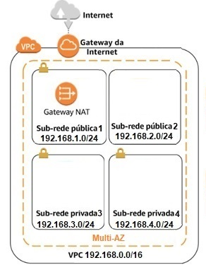

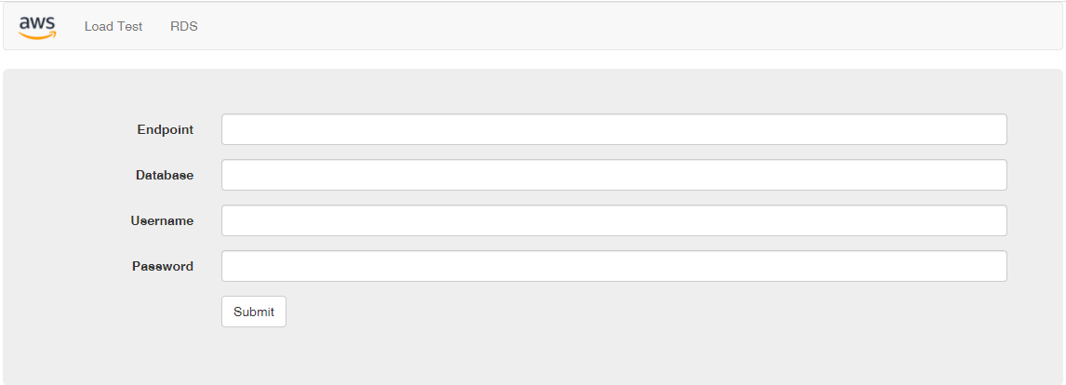
Virtual Private Network
VISÃO GERAL DA TAREFA
Nesta atividade prática, você criará uma Amazon Virtual Private Cloud (Amazon VPC). Ao criar o Amazon VPC, você criará uma sub-rede pública e uma sub-rede privada para gerenciar o fluxo de tráfego entre a sub-rede e o gateway de Internet. Abaixo está um diagrama da infraestrutura que você construirá:
Você criará:
Um Amazon VPC
Duas sub-redes privadas e duas sub-redes públicas
Um portal de internet WebAPP
RESULTADOS DE APRENDIZAGEM:
Depois de concluir esta atividade, você deverá ser capaz de:
Crie um Amazon VPC no AWS Management Console e discuta sua finalidade.
Crie sub-redes e tabelas de roteamento e explique sua função em um Amazon VPC.
Crie um gateway de Internet e resuma sua função no Amazon VPC.
Mãos a obra !
WebAPP teste de Banco de Dados
Notes:
Facilitação de atividades, páginas 1-3:
Estratégia de alfabetização (IP)
Peça aos alunos que leiam as páginas 1-2. Enquanto os alunos leem, faça-os circular termos importantes que conhecem e sublinhar termos que não conhecem. Depois que os alunos terminarem de ler, discuta a tarefa da atividade. Escolha um aluno para reformular e explicar a tarefa da atividade usando os termos identificados na leitura. Certifique-se de que os termos e conceitos-chave identificados pelos alunos sejam discutidos por toda a classe.
Considere exibir as definições para cada termo e conceito em um local visível na sala de aula ou peça aos alunos que combinem os termos e definições em pares. Como alternativa, pergunte aos alunos o que significa VPC e por que eles criarão uma sub-rede pública e privada antes de verificar sua compreensão dos termos e definições principais. Uma avaliação de terminologia também está incluída neste baralho como uma opção para verificar a compreensão do aluno.
Estratégia de Alfabetização (O)
Peça aos alunos que leiam as páginas 1-2. Enquanto os alunos leem, peça-lhes que destacem termos importantes. Depois que os alunos terminarem a leitura, eles devem escrever a tarefa da atividade, explicando a tarefa em suas próprias palavras e certificando-se de incluir os termos identificados na leitura. Considere oferecer acesso a definições ou solicitar que os alunos encontrem as definições de termos importantes online.
Prompt de linguagem
Esta terminologia específica da AWS pode ser nova para os alunos e é importante para ter sucesso nesta atividade:
Nuvem privada virtual (VPC): uma rede virtual dedicada à sua conta AWS
Sub-rede: um intervalo de endereços IP em seu VPC
Tabela de rotas: um conjunto de regras, chamadas rotas, usadas para determinar para onde o tráfego da rede é direcionado
Gateway de Internet: um gateway que você anexa ao seu VPC para permitir a comunicação entre recursos em seu VPC e a Internet
VPC endpoint: permite que você conecte de forma privada seu VPC a serviços AWS suportados e serviços de endpoint VPC fornecidos por PrivateLink sem a necessidade de um gateway de internet, dispositivo NAT, conexão VPN ou AWS Direct Connect Connection. As instâncias em seu VPC não exigem endereços IP públicos para se comunicarem com recursos no serviço. O tráfego entre seu VPC e o outro serviço não sai da rede Amazon.

Slide 4
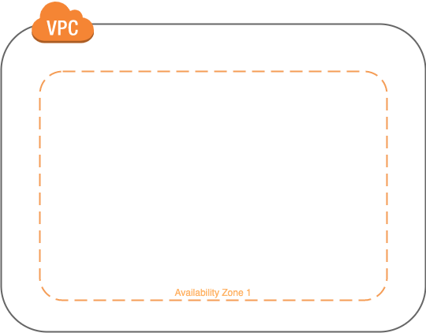

Virtual Private Network
Criando um Amazon VPC
Você sabia?
Um Amazon VPC padrão é configurado automaticamente com um bloco CIDR / 16 IPv4 (172.31.0.0/16),
uma sub-rede / 20 em cada zona de disponibilidade, um
gateway de Internet associado, um grupo de segurança padrão, lista de controle de acesso à rede (ACL) e DHCP.
Um Amazon VPC não padrão tem um endereço IP privado, mas NÃO tem um endereço IP público. Ele só pode acessar recursos usando uma instância de EIP, VPN ou gateway.
Quando você se registra para uma conta Amazon Web Services (AWS), um Amazon VPC padrão é associado à sua conta e pronto para uso. É útil para lançar coisas como um blog pessoal ou um site simples. Como você deseja controlar nossa infraestrutura, criará um Amazon VPC não padrão seguindo estas etapas:
Crie um non-default Amazon VPC
No AWS Console, encontre o painel VPC.
Clique em Your VPCs.
Clique em Create VPC.
Defina as seguintes configurações, deixando os outros campos com seus valores padrão:
Name tag: MinhaRedeVPCBitBeat
Public subnet's IPv4 CIDR: 192.168.0.0/16
IPv6 CIDR Block: No IPV6 CIDR Block
Tenancy: Default
Clique em Create VPC para criar seu Amazon VPC.
Clique em Close para retornar ao seu painel VPC.
Seu novo Amazon VPC, chamado MinhaRedeVPCBitBeat, aparece junto com as demais VPCs.
Notes:
Facilitação de atividades, página 4:
Verifique a compreensão (IP e O)
Antes que os alunos criem uma nuvem privada virtual não padrão (VPC):
Pergunte: por que você está criando um VPC não padrão e não um VPC padrão?
Informações básicas para informar as respostas: você deseja controlar sua infraestrutura nesta instância.
Pergunte: Qual tem um endereço IP privado, um VPC padrão ou um VPC não padrão?
Informações básicas para informar as respostas: um VPC não padrão
Saindo
Faça referência e aponte para a Referência do CIDR no slide 10.
Suporte online
Esteja preparado para fazer as perguntas acima enquanto os alunos realizam a atividade. Considere reunir os alunos para discutir ou fazer perguntas no chat. Incentive os alunos a fazerem perguntas no bate-papo e se preparem para os desafios comuns que os alunos encontram na seção “Como se soltar” acima.
Prompt de linguagem
Esta terminologia e conceitos podem ser novos para os alunos:
VPC padrão: associado a uma conta Amazon AWS no registro; ótimo para lançar sites simples
VPC não padrão: requer etapas de configuração ao buscar controle sobre sua infraestrutura; tem um endereço IP privado

Slide 5

Crie uma sub-rede pública e uma sub-rede privada
Virtual Private Network
Agora, você deseja executar
um aplicativo da web voltado
ao público, enquanto mantém
servidores back-end que não
são acessíveis ao público.
Este é um exemplo comum de
um site de várias camadas.
Os servidores da web estão
em uma sub-rede pública e os
servidores de aplicativos e
banco de dados estão em uma
sub-rede privada.
Você pode configurar a segurança e o roteamento para que os servidores da web possam se comunicar com outros recursos em seu Amazon VPC.
As instâncias da sub-rede pública podem enviar tráfego de saída diretamente para a Internet, mas as instâncias da sub-rede privada não.
Em vez disso, as instâncias na sub-rede privada podem acessar a Internet usando uma conversão de endereço de rede (NAT) que reside na sub-rede pública. Nesta atividade, estamos nos concentrando em nossa infraestrutura, portanto, não estaremos criando um NAT.
Você sabia?
Cada sub-rede que você cria deve residir inteiramente em uma zona de disponibilidade e não pode abranger zonas. O tamanho mínimo de uma sub-rede é / 28 (ou 14 endereços IP) para IPv4. Para IPv6, a sub-rede é fixada em / 64. Apenas um bloco CIDR IPv6 pode ser alocado para uma sub-rede. Todos os VPCs e sub-redes devem ter blocos CIDR IPv4. O tamanho de bloco permitido é entre
/16 (~ 65.536 endereços IP) e
/ 28 (16 endereços IP). Os primeiros quatro endereços IP e o último endereço IP em cada bloco CIDR de sub-rede não estão disponíveis para uso e não podem ser atribuídos a uma instância.
Quando não escolhemos Availability Zone a AWS escolhe a que estiver mais livre no momento.
Em seguida, continue a construir a infraestrutura BitBeat criando sub-redes públicas e privadas.
Notes:
Facilitação de atividades, página 5:
Verifique a compreensão (IP e O)
Antes que os alunos criem sub-redes públicas e privadas:
Pergunte: Por que você vai construir uma sub-rede pública e uma sub-rede privada?
Informações básicas para informar as respostas: você precisa de servidores da Web em uma sub-rede pública e servidores de aplicativos e banco de dados em uma sub-rede privada.
Pergunte: Você criará um NAT nesta atividade?
Resposta: Não.
Saindo
À medida que os alunos criam suas sub-redes, certifique-se de escolher uma zona de disponibilidade.
Suporte online
Esteja preparado para fazer as perguntas acima enquanto os alunos realizam a atividade. Considere reunir os alunos para discutir ou fazer perguntas no chat. Incentive os alunos a fazerem perguntas no bate-papo e se preparem para os desafios comuns que os alunos encontram na seção “Como se soltar” acima.
Prompt de linguagem
Esta terminologia e conceito podem ser novos para os alunos:
Network Address Translation (NAT): Um processo no qual um ou mais endereços IP locais são convertidos em um ou mais endereços IP globais e vice-versa para fornecer acesso à Internet aos hosts locais.

Slide 6
Crie duas sub-redes públicas e duas sub-redes privadas
Virtual Private Network
Você sabia?
Cada sub-rede que você cria deve residir inteiramente em uma zona de disponibilidade e não pode abranger zonas. O tamanho mínimo de uma sub-rede é / 28 (ou 14 endereços IP) para IPv4. Para IPv6, a sub-rede é fixada em / 64. Apenas um bloco CIDR IPv6 pode ser alocado para uma sub-rede. Todos os VPCs e sub-redes devem ter blocos CIDR IPv4. O tamanho de bloco permitido é entre
/16 (~ 65.536 endereços IP) e
/ 28 (16 endereços IP). Os primeiros quatro endereços IP e o último endereço IP em cada bloco CIDR de sub-rede não estão disponíveis para uso e não podem ser atribuídos a uma instância.
Quando não escolhemos Availability Zone a AWS escolhe a que estiver mais livre no momento.
Crie uma Sub-rede Pública
No VPC dashboard, clique em Subnets na barra lateral esquerda.
Click Create subnet.
Insira o Name tag : SubredePublica1BitBeat
Selecione o MinhaRedeVPCBitBeat na lista suspensa
Salve o Availability Zone como No preference.
6. IPv4 CIDR Block: 192.168.1.0/24
7. Click Create.
Insira o Name tag : SubredePublica2BitBeat
Selecione o MinhaRedeVPCBitBeat na lista suspensa
Salve o Availability Zone como No preference.
6. IPv4 CIDR Block: 192.168.2.0/24
7. Click Create.
Crie uma Sub-rede Privada
1. Repita as etapas 2 a 7 usando as seguintes informações:
Inisira na Name tag : SubredePrivada3PriBitBeat
IPv4 CIDR block: 192.168.3.0/24
Availablility Zone: us-east-1a
Inisira na Name tag : SubredePrivada4BitBeat
IPv4 CIDR block: 192.168.4.0/24
Availablility Zone: us-east-1b
Notes:
Facilitação de atividades, página 5:
Verifique a compreensão (IP e O)
Antes que os alunos criem sub-redes públicas e privadas:
Pergunte: Por que você vai construir uma sub-rede pública e uma sub-rede privada?
Informações básicas para informar as respostas: você precisa de servidores da Web em uma sub-rede pública e servidores de aplicativos e banco de dados em uma sub-rede privada.
Pergunte: Você criará um NAT nesta atividade?
Resposta: Não.
Saindo
À medida que os alunos criam suas sub-redes, certifique-se de escolher uma zona de disponibilidade.
Suporte online
Esteja preparado para fazer as perguntas acima enquanto os alunos realizam a atividade. Considere reunir os alunos para discutir ou fazer perguntas no chat. Incentive os alunos a fazerem perguntas no bate-papo e se preparem para os desafios comuns que os alunos encontram na seção “Como se soltar” acima.
Prompt de linguagem
Esta terminologia e conceito podem ser novos para os alunos:
Network Address Translation (NAT): Um processo no qual um ou mais endereços IP locais são convertidos em um ou mais endereços IP globais e vice-versa para fornecer acesso à Internet aos hosts locais.

Slide 7
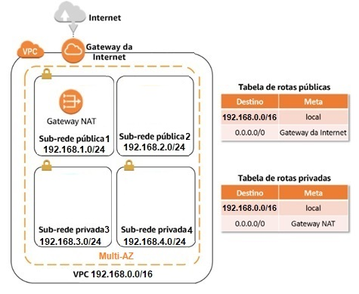

Virtual Private Network
Você sabia?
Tradicionalmente, um NAT é uma instância configurada do Amazon Elastic Compute Cloud (Amazon EC2) localizada em uma sub-rede pública que serve como meio pelo qual os recursos em sub-redes privadas podem se comunicar com a Internet para obter patches, chamadas de serviço e muito mais. Um AWS NAT Gateway é uma versão gerenciada de um recurso NAT padrão. Descubra mais here.
Crie um gateway de internet
Nosso site BitBeat precisa ser acessível publicamente para nossos clientes. Para fazer isso, precisamos criar um gateway de internet e anexá-lo ao nosso Amazon VPC.
Um gateway de internet é um componente gerenciado do Amazon VPC que permite a comunicação entre instâncias em seu Amazon VPC e a internet.
Crie um Gateway de Internet
No VPC dashboard, clique em Internet gateways na barra lateral esquerda.
Click em Create internet gateway.
Entre com o a Name tag : MeuGW-VPC-BitBeat
Click em Create internet gateway
Conecte seu gateway de internet ao Amazon VPC
No VPC dashboard, clique em internet gateways na barra lateral esquerda.
Encontre o seu internet gateways e observe o estado : detached.
Selecione seu internet gateway e clique no botão Actions → Attach to VPC
Selecione non-default Amazon VPC nomes MinhaRedeVPCBitBeat da lista e clique Attach.
Click em Close.
Depois de conectar o gateway de internet ao Amazon VPC, faça uma pausa aqui. Reserve um minuto para discutir o que você acabou de criar.
Notes:
Facilitação de atividades, página 6:
Verifique a compreensão (IP e O)
Antes que os alunos criem um gateway de Internet:
Pergunte: Por que você precisa criar um Gateway de Internet?
Informações básicas para informar as respostas: O BitBeat deve ser um site de acesso público.
Pergunte: Existem duas etapas necessárias para tornar o site acessível ao público. O que eles são?
Resposta: Crie um gateway da Internet e conecte o gateway da Internet ao VPC.
Como se desprender:
Consulte o diagrama e discuta a função do gateway da Internet (IGW) e como ele conecta o VPC à Internet.
Localização do gateway da Internet no console:
O link IGW está localizado na navegação à esquerda, na seção NUVEM PRIVADA VIRTUAL.
Suporte online
Esteja preparado para fazer as perguntas acima enquanto os alunos realizam a atividade. Considere reunir os alunos para discutir ou fazer perguntas no chat. Incentive os alunos a fazerem perguntas no bate-papo e se preparem para os desafios comuns que os alunos encontram na seção “Como se soltar” acima.
Prompt de linguagem
Esta terminologia e conceito podem ser novos para os alunos:
Gateway de Internet: um gateway de Internet é um componente VPC gerenciado que permite a comunicação entre instâncias em seu VPC e a Internet.

Slide 8
Ajuste nas tabelas de rota de sub-rede
Os recursos em nossa sub-rede pública precisam de uma rota para permitir a
comunicação com a Internet.
Virtual Private Network
Nossos servidores da web BitBeat precisam ser capazes de responder às solicitações de nossos clientes. Para fazer isso, precisamos alterar as tabelas de rota do Amazon VPC para apontar todo o tráfego destinado à Internet pública para o Internet Gateway que acabamos de criar e anexar ao nosso Amazon VPC.
Criar tabela de rota
No VPC dashboard, clique em route tables na barra lateral esquerda.
Click Create route table.
Entre com a Name tag: RTPublica1BitBeat
Selecione a VPC: MinhaRedeVPCBitBeat.
Click em Create e depois click em Close.
Selecione a tabela de rotas que você acabou de criar e vá para a parte inferior da tela, selecione a guia de Rotes.
Clique em Edit route.
Observe que já existe uma rota que coincide com seu intervalo Amazon VPC CIDR. Esta rota mantém todo o tráfego local em seu Amazon VPC dentro de seu Amazon VPC.
Click em Add route;
Enter destination: 0.0.0.0/0 representando todo o tráfego da Internet.
Click em target.
Selecione o Internet gateway MeuGW-VPC-BitBeat
Selecione o gateway de internet que você criou anteriormente;
Click em Save routes e click em Close.
Você criou uma tabela de rota pública que permitirá que recursos se comuniquem com a Internet por meio do gateway de Internet. A única etapa restante é associar essa tabela de rota à nossa sub-rede pública onde nossos servidores da Web BitBeat serão implantados.
Tabela de rota associada
Com a tabela de rotas que você acabou de criar selecionada, encontre a guia Subnet Assossiations.
Observe que ele não está associado a nenhuma sub-rede que você criou.
Clique em Edit Subnet Assossiations.
Marque a caixa de seleção ao lado da SubredePublica1BitBeat 192.168.1.0/24 criada anteriormente e clique em Save.
Notes:
Facilitação de atividades, página 7:
Verifique a compreensão (IP e O)
Antes que os alunos criem uma Tabela de Rota:
Pergunte: Por que você precisa criar uma Tabela de Rota?
Informações básicas para informar as respostas: Para permitir que os servidores da web BitBeat sejam capazes de responder às solicitações dos clientes. Precisamos criar uma tabela de rota pública que permitirá aos recursos se comunicarem com a Internet por meio do gateway da Internet.
Saindo
Na Etapa 10, certifique-se de que os alunos selecionem o Gateway de Internet que criaram anteriormente.
Suporte online
Esteja preparado para fazer as perguntas acima enquanto os alunos realizam a atividade. Considere reunir os alunos para discutir ou fazer perguntas no chat. Incentive os alunos a fazerem perguntas no bate-papo e se preparem para os desafios comuns que os alunos encontram na seção “Como se soltar” acima.

Slide 9
Ajuste nas tabelas de rota de sub-rede
.
Virtual Private Network
Criar tabela de rota
No VPC dashboard, clique em route tables na barra lateral esquerda.
Click Create route table.
Entre com a Name tag: RTPublica2BitBeat
Selecione a VPC: MinhaRedeVPCBitBeat.
Click em Create e depois click em Close.
Faça apenas a associação de Rota para RTPublica2BitBeat :
Tabela de rota associada
Com a tabela de rotas que você acabou de criar selecionada, encontre a guia Subnet Assossiations.
Observe que ele não está associado a nenhuma sub-rede que você criou.
Clique em Edit Subnet Assossiations.
Marque a caixa de seleção ao lado da Sub-rede pública 192.168.2.0/24 criada anteriormente e clique em Save.
Faça o mesma os mesmo passos de criação e associada rota para as Redes Privadas:
Route tables RTPrivada3BitBeat
Sub-rede privada 192.168.3.0/24
Route tables RTPrivada4BitBeat
Sub-rede privada 192.168.4.0/24
Vamos usar para o Multi-AZ – alterar a Zona apenas a Privada 4
Observe em qual AZ esta as demais sub-nets
Notes:
Facilitação de atividades, página 7:
Verifique a compreensão (IP e O)
Antes que os alunos criem uma Tabela de Rota:
Pergunte: Por que você precisa criar uma Tabela de Rota?
Informações básicas para informar as respostas: Para permitir que os servidores da web BitBeat sejam capazes de responder às solicitações dos clientes. Precisamos criar uma tabela de rota pública que permitirá aos recursos se comunicarem com a Internet por meio do gateway da Internet.
Saindo
Na Etapa 10, certifique-se de que os alunos selecionem o Gateway de Internet que criaram anteriormente.
Suporte online
Esteja preparado para fazer as perguntas acima enquanto os alunos realizam a atividade. Considere reunir os alunos para discutir ou fazer perguntas no chat. Incentive os alunos a fazerem perguntas no bate-papo e se preparem para os desafios comuns que os alunos encontram na seção “Como se soltar” acima.

Slide 10


BOM TRABALHO!
Você criou e configurou com sucesso a infraestrutura virtual do BitBeat
Virtual Private Network
REVISANDO
Você conseguiu criar Rede Privada Virtual para o BitBeat, que será a localização final de seus
novo serviço de música baseado na web BitBanger.
Você também criou sub-redes em seu Amazon VPC para permitir a segmentação segura dos recursos que você iniciará. Esta é uma das primeiras etapas de criação de uma arquitetura em nuvem usando AWS sem o custo e a complexidade de uma rede física. Você tem acesso a mais recursos para ajudá-lo a se concentrar em ajudar o lançamento e o crescimento de sua empresa.
Até o momento, você:
Criou um novo Amazon VPC
Construiu duas sub-redes públicas e duas sub-redes privadas
Criamos um gateway de internet
Criou rotas e associação de sub-redes
Configurou o Amazon VPC para que o tráfego possa fluir entre a sub-rede pública e o gateway de Internet usando tabelas de rotas.
Explorou os componentes básicos de um Amazon VPC
Notes:
Representar Conceitos
Peça aos alunos que desenhem um diagrama do que construíram nesta atividade. Certifique-se de que eles capturem os principais conceitos e terminologia que aprenderam durante a atividade. Peça aos alunos que compartilhem seu trabalho em pares, grupos ou com a classe inteira e expliquem seus diagramas. Peça-lhes que declarem o que funcionou bem e quais desafios enfrentaram durante a atividade.
Discussão pós-atividade
Desta vez, peça aos alunos que apresentem sua própria ideia de caso de uso (no lugar do BitBeat) e, em seguida, peça aos alunos que troquem casos de uso. Como alternativa, forneça um caso de uso mais especializado que seja mais relevante para seus alunos.
Desafio
Fazer: apresentar o (s) caso (s) de uso como um desafio e fazer com que os alunos concluam o desafio e compartilhem como o abordaram. Faça com que a classe ou um painel de jurados vote no vencedor do desafio e conceda um prêmio.
Extensão: percursos de carreira
O que fazer: peça aos alunos que escolham um plano de carreira (entre os 12 mostrados no portal do aluno). Vá para o repositório de conteúdo no Portal Educar da AWS e baixe os Guias do Educador para cada plano de carreira. Agrupe os alunos em pares ou pequenos grupos com base em interesses sobrepostos e peça-lhes que concluam a atividade do aluno em cada Guia do educador alinhado ao caminho.
Ligação: https://www.awseducate.com/educator/s/content

Slide 11

Iniciar uma instância de servidor web
VIRTUAL
PRIVATE
NETWORK
Você executará uma instância do Ubuntu 20.04 LTS na nova VPC. Vamos configurar uma instância para atuar como um servidor web.
No menu AWS Console, clique em EC2.
Clique em Launch Instance (Executar instância)
Primeiro, você selecionará uma imagem de máquina da Ubuntu 20.04 LTS, que contém o sistema operacional desejado. clique em Select (Selecionar)
O tipo de instância define os recursos de hardware atribuídos à instância será:
- t2.micro (mostrado na coluna Type (Tipo)) clique em Next: Configure Instance Details
Agora, você configurará a instância para ser executada em uma sub-rede pública da nova VPC. Defina estas configurações:
– Network (Rede): MinhaRedeVPCBitBeat
– Subnet (Sub-rede): SubredePublica1BitBeat
– Auto-assign Public IP (Atribuir IP público automaticamente): Enable
Expanda a seção >Advanced Details (Detalhes avançados) (na parte inferior da página).
Copie e cole este código na caixa User data (Dados do usuário) (bootstraping):
#!/bin/bash
# Instalar Apache no Servidor Web and PHP
sudo apt update
sudo apt install -y apache2 mysql-client php unzip
# Download WebAPP para testar o banco de dados
sudo wget https://aws-tc-largeobjects.s3.amazonaws.com/AWS-TC-AcademyACF/acf-lab3-vpc/lab-app.zip
#Descompactar o WebAPP de teste
sudo unzip lab-app.zip -d /var/www/html/
# Ativa a pagina no servidor web
sudo /etc/init.d/apache2 reload
Script Ubuntu
Esse script será executado automaticamente quando a instância for executada pela primeira vez.
O script carrega e configura um aplicativo web PHP.
Clique em Next: Add Storage (Próximo: Adicionar armazenamento)
Você usará as configurações padrão para armazenamento.
Clique em Next: Add Tags (Próximo: Adicionar tags) - as tags podem ser usadas para identificar recursos. Você usará uma tag para atribuir um nome à instância.
Clique em Add Tag e configure:
– Key (Chave): Name
– Value (Valor): ServidorWeb-DB-BitBeat
Clique em Next: Configure Security Group
Notes:
Exemplo de informações de VPC necessárias:
Nome VPC:
CIDR de IPv4 de sub-rede pública:
Nome da sub-rede pública:
CIDR de sub-rede pública:
Nome da sub-rede privada:
CIDR de sub-rede privada:
Criar / Nomear / Anexar IGW:
Criar / nomear tabelas de rota:
Adicionar rota 0.0.0.0/0 à tabela de rota pública
Associar as tabelas de rota

Slide 12
Iniciar uma instância de servidor web
VIRTUAL
PRIVATE
NETWORK
Você configurará a instância para usar o grupo de segurança da Web criado anteriormente ou libera HTTP e SSH em uma nova regra:
– Security group name: GrupoSec-ServidoresLinux
– Description: LiberaHTTP-SSH-MySQL
– Portas: 80/HTTP e 22/SSH
Clique em Review and Launch
Revise as informações da instância e clique em Launch (Executar)
Na caixa de diálogo Select an existing keypair (Selecione um par de chaves existente), selecione I acknowledge... (Eu reconheço...).
Clique em Launch Instances (Executar instâncias) e, em seguida, clique em View Instances (Visualizar instâncias)
Aguarde até ServidorWebBitBeat mostrar em verificação 2/2 verificações aprovadas na coluna Status Checks. Isso pode levar alguns minutos. Clique em Atualizar no canto superior direito a cada 30 segundos para atualizações.
Agora, você se conectará ao servidor web ServidorWeb-DB-BitBeat em execução na instância do EC2.
Copie o valor DNS Público ou IP (IPv4) mostrado na guia Description (Descrição) na parte inferior da página.
Abra uma nova guia do navegador da Web, cole o valor DNS Público ou IP e pressione Enter.
Você deve ver uma página da Web exibindo o logotipo da AWS e os valores de metadados da instância.
Ex. Endereço de teste:
http://54.234.129.224/index.php
Troque o IP 54.234.129.224 pelo seu IP
Para acesso SSH utilize o usuário = ubuntu
Notes:
Exemplo de informações de VPC necessárias:
Nome VPC:
CIDR de IPv4 de sub-rede pública:
Nome da sub-rede pública:
CIDR de sub-rede pública:
Nome da sub-rede privada:
CIDR de sub-rede privada:
Criar / Nomear / Anexar IGW:
Criar / nomear tabelas de rota:
Adicionar rota 0.0.0.0/0 à tabela de rota pública
Associar as tabelas de rota

Slide 13
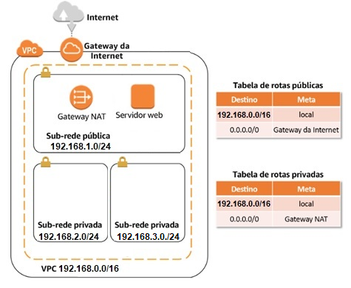
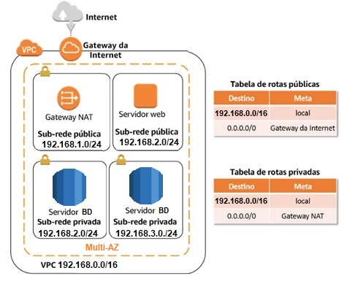
Iniciar uma instância de servidor web
VIRTUAL
PRIVATE
NETWORK
Até o momento implementamos
A arquitetura completa que você irá implantar é:
Notes:
Exemplo de informações de VPC necessárias:
Nome VPC:
CIDR de IPv4 de sub-rede pública:
Nome da sub-rede pública:
CIDR de sub-rede pública:
Nome da sub-rede privada:
CIDR de sub-rede privada:
Criar / Nomear / Anexar IGW:
Criar / nomear tabelas de rota:
Adicionar rota 0.0.0.0/0 à tabela de rota pública
Associar as tabelas de rota

Slide 14
Criar grupo de Segurança para o Banco de Dados
VIRTUAL
PRIVATE
NETWORK
Você criará um grupo de segurança para permitir que seu servidor web acesse sua instância de banco de dados do RDS. O grupo de segurança será usado quando você executar a instância de banco de dados.
Painel EC2 – Rede e Segurança – Grupos de Segurança
- Clique em Criar grupo de segurança
– Security group name: GrupoSec-BancodeDados
– Description: LiberarAcessoaoBD-MySQL3306
– VPC: MinhaRedeVPCBitBeat
- Em Regras de entrada clique em Adicionar regra
– Tipo: MYSQL/Aurora
– Origem: 192.168.0.0/16
- Em Regras de entrada clique em Adicionar regra
– Tipo: ICMP IPv4
– Origem: 0.0.0.0/0
Clique em Criar grupo de segurança
Verificar VPC
Painel VPC – ver Subnets – Subnets
- Verificar se as subnets Privadas estão Zonas Diferentes
Notes:
Exemplo de informações de VPC necessárias:
Nome VPC:
CIDR de IPv4 de sub-rede pública:
Nome da sub-rede pública:
CIDR de sub-rede pública:
Nome da sub-rede privada:
CIDR de sub-rede privada:
Criar / Nomear / Anexar IGW:
Criar / nomear tabelas de rota:
Adicionar rota 0.0.0.0/0 à tabela de rota pública
Associar as tabelas de rota

Slide 15
Criar servidor de Banco de Dados
VIRTUAL
PRIVATE
NETWORK
Nesta tarefa, você configurará e executará uma instância de banco de dados Multi-AZ do Amazon RDS for MySQL.
As implantações Multi-AZ do Amazon RDS proporcionam disponibilidade e durabilidade melhores para instâncias de banco de dados, o que as torna a solução ideal para cargas de trabalho de banco de dados de produção.
Quando você provisiona uma instância de banco de dados Multi-AZ, o Amazon RDS cria automaticamente uma instância de banco de dados principal e replica sincronicamente os dados para uma instância de espera em uma zona de disponibilidade (AZ) diferente.
No painel de navegação esquerdo, clique em RDS (Banco de dados).
Clique em Create database (Criar banco de dados)
Vamos criar um Standard create - selecione MySQL.
– Em Edition manter marcado MySQL Community
– Em Version manter marcado MySQL 8.0.20
– Em Templates marque Production
– Em Settings (Configurações), configure:
– DB instance identifier (Identificador (cluster/nós) do
banco de dados): dbbitbeat
– Master username: admin
– Master password : SenaiAWS
– Confirm password : SenaiAWS
Em DB instance size (Tamanho da instância de banco de dados), configure:
– Selecione Burstable classes (aparece os de classe “t”)
– Selecione db.t3.micro
– Em Storage (Armazenamento), configure:
– Storage type (Tipo de armazenamento): General Purpose(SSD)
– Allocated storage (Armazenamento alocado): 20
– Em Storage autoscaling, desmarque: Enable storage autoscaling
– Em Availability & durability
– Deixe marcado Do not Create a standby instance
Notes:
O nível gratuito do Amazon RDS está disponível para você por 12 meses. A cada mês, o nível gratuito permitirá que você use os recursos do Amazon RDS listados abaixo gratuitamente: 750 horas de Amazon RDS em uma instância db.t2.micro de AZ único. 20 GB de armazenamento de uso geral (SSD). 20 GB para armazenamento de backup automatizado e quaisquer instantâneos de banco de dados iniciados pelo usuário.

Slide 16
Criar servidor de Banco de Dados
VIRTUAL
PRIVATE
NETWORK
– Em Connectivity (Conectividade), configure:
– Selecione a VPC: MinhaRedeVPCBitBeat
Expanda Additional connectivity configuration (Configuração de conectividade adicional) e, em seguida, configure:
– Em Public access, manter marcado : No
– Para VPC security group (Grupos de segurança) deixe marcado Choose existing (Escolha existente): clique em na caixa de escolha de grupos de segurança de banco de dados e escolha o GrupoSec-BancodeDados (tem que ter porta 3306).
– Remova o default
– Availability Zone – deixe como No preference
– Database port – deixe como 3306
– Em Database authentication – deixe marcado Password authentication
Expanda Additional configuration (Configuração adicional) e, em seguida, configure:
– Initial database name (Nome do banco de dados inicial): dbbitbeat
– Em Manter: default.mysql8.0
– Em Backup
– Desmarque Enable automatic backups (Habilitar backups automáticos)
– Em Encryption
– Desmarque Enable Encryption (Habilitar encriptação)
– Em Monitoring
– Desmarque Enable Enhanced monitoring (Habilitar monitoramento aprimorado)
– Em Maintenance
– Desmarque Enable auto minor version upgrade
– Em Deletion protection
– Deixar marcado Enable detection protection
Isso desativará os backups, o que normalmente não é recomendado, mas agilizará a implantação do banco de dados para este laboratório.
Clique em Create database (Criar banco de dados)
Seu banco de dados agora será iniciado.
Agora você precisará aguardar aproximadamente 4 minutos para que o banco de dados esteja disponível.
Notes:
O nível gratuito do Amazon RDS está disponível para você por 12 meses. A cada mês, o nível gratuito permitirá que você use os recursos do Amazon RDS listados abaixo gratuitamente: 750 horas de Amazon RDS em uma instância db.t2.micro de AZ único. 20 GB de armazenamento de uso geral (SSD). 20 GB para armazenamento de backup automatizado e quaisquer instantâneos de banco de dados iniciados pelo usuário.

Slide 17
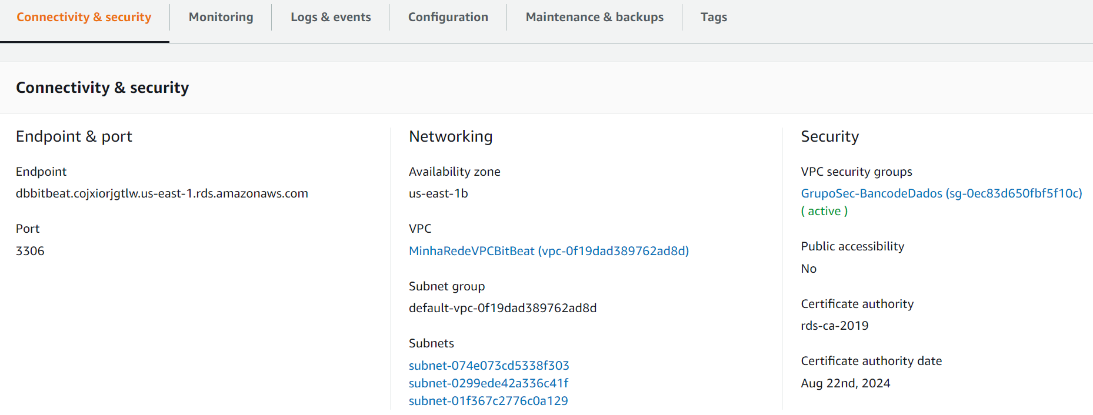
Coletar dados para teste
VIRTUAL
PRIVATE
NETWORK
O processo de implantação está implantando um banco de dados em duas zonas de disponibilidade diferentes.
Aguarde até Info (Informações) mudar para Modifying (Modificando) ou Available (Disponível).
Clique no nome do banco de dados dbbitbeat (clique no link propriamente dito).
Role para baixo até a seção Connectivity & security (Conectividade e segurança) e copie o campo Endpoint.
Ele será semelhante a: lab-db.cggq8lhnxvnv.us-west-2.rds.amazonaws.com
Notes:
O nível gratuito do Amazon RDS está disponível para você por 12 meses. A cada mês, o nível gratuito permitirá que você use os recursos do Amazon RDS listados abaixo gratuitamente: 750 horas de Amazon RDS em uma instância db.t2.micro de AZ único. 20 GB de armazenamento de uso geral (SSD). 20 GB para armazenamento de backup automatizado e quaisquer instantâneos de banco de dados iniciados pelo usuário.

Slide 18
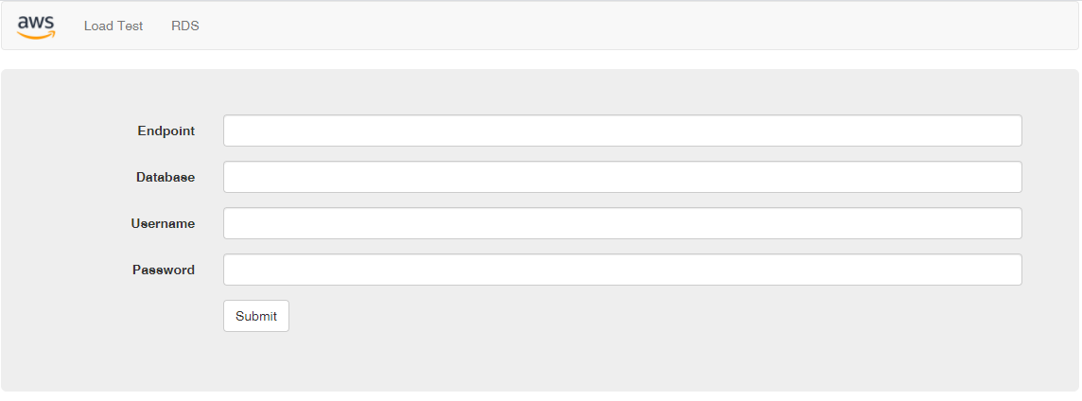
Teste com a aplicação Web e o Banco de Dados
VIRTUAL
PRIVATE
NETWORK
Endpoint. : dbbitbeat.cojxiorjgtlw.us-east-1.rds.amazonaws.com
Database: dbbitbeat
Username: admin
Password: SenaiAWS
Notes:
O nível gratuito do Amazon RDS está disponível para você por 12 meses. A cada mês, o nível gratuito permitirá que você use os recursos do Amazon RDS listados abaixo gratuitamente: 750 horas de Amazon RDS em uma instância db.t2.micro de AZ único. 20 GB de armazenamento de uso geral (SSD). 20 GB para armazenamento de backup automatizado e quaisquer instantâneos de banco de dados iniciados pelo usuário.

Slide 19
Manipulação no Banco de Dados
VIRTUAL
PRIVATE
NETWORK
Você já coletou o seu Endpoint:
Dentro do SSH:
#Conexão com o BD
mysql -u admin -pSenaiAWS -h dbteste.cswycefphej6.us-east-1.rds.amazonaws.com dbbitbeat
Comandos digitados dentro do banco
#Criar uma tabela
CREATE TABLE address (id INT(4) NOT NULL AUTO_INCREMENT PRIMARY KEY, lastname VARCHAR(30), firstname VARCHAR(30), phone VARCHAR(30), email VARCHAR(30));
#Ver dados
select * from address;
#Inserir dados na Tabela
INSERT INTO address (lastname, firstname, phone, email) VALUES ( "Johnson", "Roberto", "123-456-7890", "robertoj@someaddress.com"), ( "Doe", "Jane", "010-110-1101", "janed@someotheraddress.org" );
INSERT INTO address (lastname, firstname, phone, email) VALUES ( "Sibov", "Danilo", "55-11-98548-4200", "danilo.sibov@gmail.com");
#Repetir comando para Ver dados
select * from address;
#Deletar com a condição de ID=3 (linha3)
delete from address where id=3;
#Deletar com a condição de firstname =Danilo
delete from address where firstname=Danilo;
Notes:
O nível gratuito do Amazon RDS está disponível para você por 12 meses. A cada mês, o nível gratuito permitirá que você use os recursos do Amazon RDS listados abaixo gratuitamente: 750 horas de Amazon RDS em uma instância db.t2.micro de AZ único. 20 GB de armazenamento de uso geral (SSD). 20 GB para armazenamento de backup automatizado e quaisquer instantâneos de banco de dados iniciados pelo usuário.

Slide 20
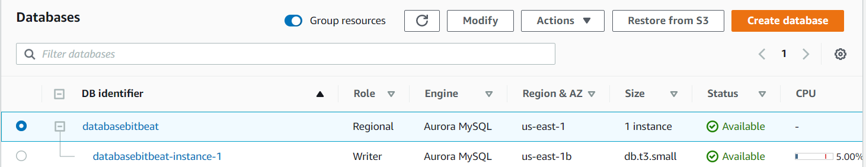
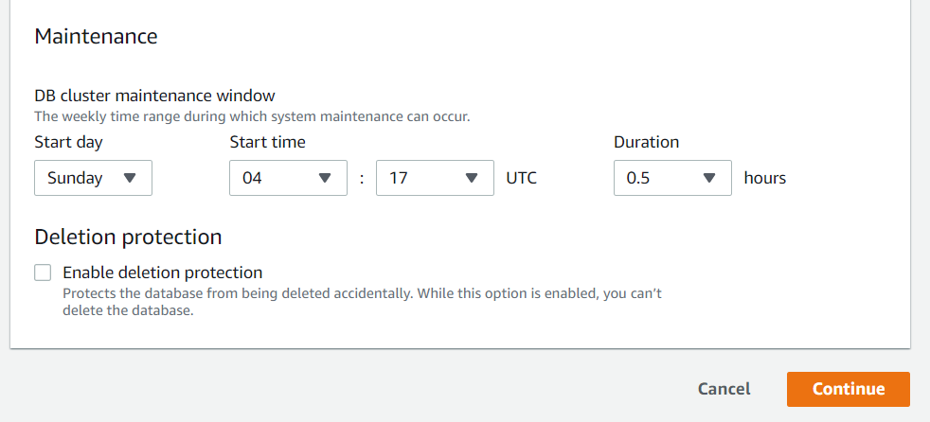
Desativar proteção para deletar o Banco de Dados
VIRTUAL
PRIVATE
NETWORK
Clique em Modify
Selecione o Cluster
Não o nó
OBS: para modificar o banco precisa estar ligado
Role até o final e desmarque a opção “Enable detection protection”
Clique em continue
Depois Clique em Save Modify
Notes:
O nível gratuito do Amazon RDS está disponível para você por 12 meses. A cada mês, o nível gratuito permitirá que você use os recursos do Amazon RDS listados abaixo gratuitamente: 750 horas de Amazon RDS em uma instância db.t2.micro de AZ único. 20 GB de armazenamento de uso geral (SSD). 20 GB para armazenamento de backup automatizado e quaisquer instantâneos de banco de dados iniciados pelo usuário.

Slide 21
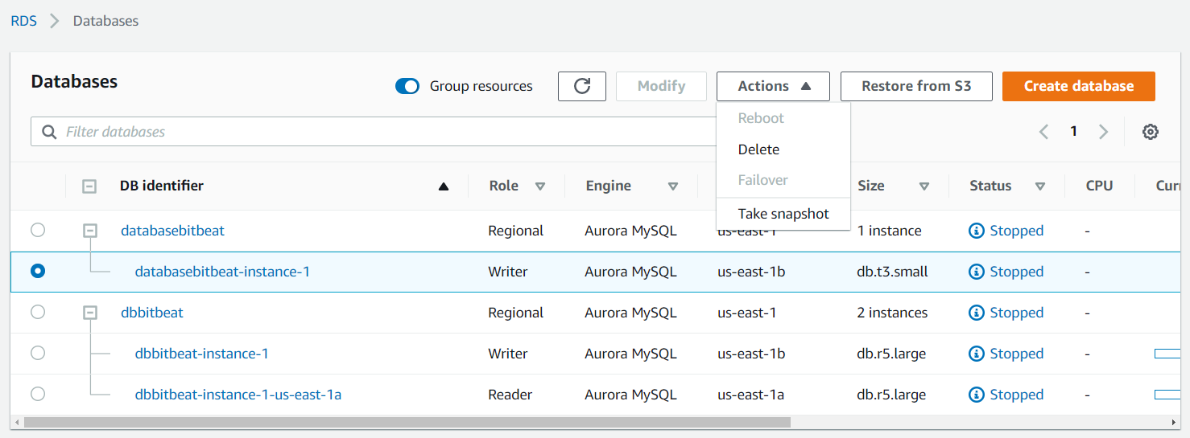
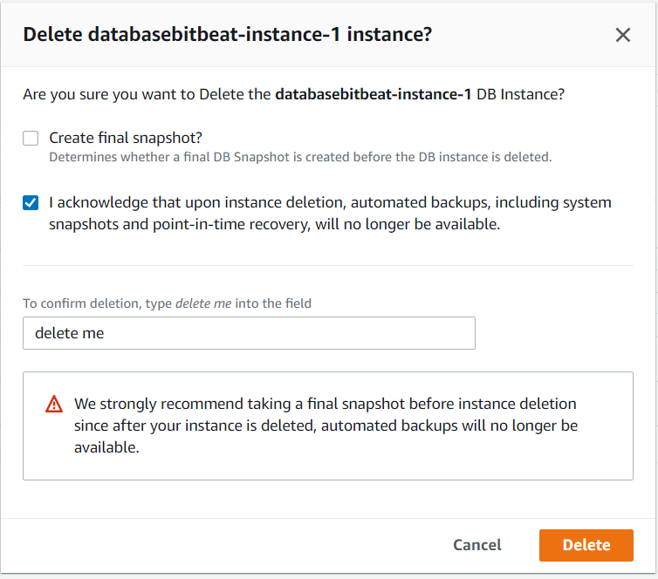
Desativar proteção para deletar o Banco de Dados
VIRTUAL
PRIVATE
NETWORK
Deletar o Banco de Dados
OBS: para modificar o banco precisa estar ligado
Notes:
O nível gratuito do Amazon RDS está disponível para você por 12 meses. A cada mês, o nível gratuito permitirá que você use os recursos do Amazon RDS listados abaixo gratuitamente: 750 horas de Amazon RDS em uma instância db.t2.micro de AZ único. 20 GB de armazenamento de uso geral (SSD). 20 GB para armazenamento de backup automatizado e quaisquer instantâneos de banco de dados iniciados pelo usuário.

